Slide 1



Seminář pro příjemce výzva č. 03_24_065
Šárka Müllerová, Gabriela Bartesová, Gabriela Hubáčková, Tereza Havelková
24. 6. 2025, online prostřednictvím MS Teams

Slide 2
Kde hledat informace
  Pokyny pro vyplnění zprávy o realizaci projektu a žádosti o platbu v IS KP21+ pro projekty s přímými a nepřímými náklady nebo s paušálními sazbami - www.esfcr.cz
  Pravidla pro žadatele a příjemce - www.esfcr.cz
    Obecná část pravidel pro žadatele a příjemce v rámci OPZ+
    Specifická část pravidel pro žadatele a příjemce z OPZ+ pro projekty
    s přímými a nepřímými náklady nebo projekty financované s využitím paušálních sazeb
  Výzva 065 OPZ+ - www.esfcr.cz – stránky výzvy
  Diskuzní klub výzvy: 03_24_065 - Podpora sociálního začleňování ve vyloučených lokalitách (2) - www.esfcr.cz
  Pro případy technických problémů je v pracovních dnech od 8:00 do 16:00 hodin zajištěna
  on-line technická podpora pro IS ESF a IS KP21+ na HOTLINE à TECHNICKÁ PODPORA UŽIVATELŮM OPZ+, k dispozici na odkazu https://www.esfcr.cz/technicka_podpora_opzplus.

Slide 3
ČÁST I.
ZPRÁVA O REALIZACI A ŽÁDOST O PLATBU

Slide 4

Předložení ZoR+ŽoP
  Zpráva o realizaci a žádost o platbu se zpracovávají a předkládají v IS KP21+.
  Zprávy o realizaci projektu (dále také „ZoR“) a žádosti o platbu (dále také „ŽoP“) jsou předkládány společně. Při předložení je ZoR+ŽoP na straně příjemce opatřena elektronickým podpisem osoby oprávněné jednat za subjekt (statutární zástupce, případně jím zmocněná osoba s platným záznamem plné moci nahrané v IS KP21+ na záložce Plné moci).
  ZoR+ŽoP je v IS KP21+ přijata automaticky ihned poté, co ji příjemce finalizuje a elektronicky podepíše. IS KP21+ eviduje přesný termín (datum a čas) předložení, příjemce má údaje o předložení viditelné v IS KP21+.
  Žádáme o důsledné vyplnění dle instrukcí obsažených v Pokynech k vyplnění zprávy o realizaci projektu a žádosti o platbu v IS KP21+.

Slide 5
Na co si dát pozor?
  Dodržet termín předložení – v případě, že nebude možné předložit ZoR+ŽoP v řádném termínu, je nutné s předstihem zaslat žádost o prodloužení lhůty interní depeší z projektu adresovanou na Vašeho projektového manažera. V depeši uveďte relevantní důvod a návrh nového termínu předložení. Lhůtu nelze prodloužit po jejím uplynutí.
  Podpis – pouze statutární zástupce nebo jím zmocněná osoba. V případě zmocnění se plná moc musí vztahovat na ZoR+ŽoP.
  V případě, že je do projektu zapojen partner s finančním příspěvkem, kontrolujeme, zda byl v této ZoR nebo někdy dříve předložen sken smlouvy o partnerství/jednostranného písemného prohlášení partnera a zda smlouva o partnerství/jednostranné prohlášení partnera obsahuje všechny náležitosti.
  Popis aktivit, které spadají do sledovaného období.
    Struktura popisu a obsah by měl být takový, aby bylo možné vyhodnotit pokrok v realizaci a posoudit způsobilost výdajů navázaných na konkrétní klíčové aktivity.
    Popis realizovaných klíčových aktivit je porovnán s obsahem klíčových aktivit v právním aktu, popřípadě s žádostí o změnu.

Slide 6

Zpráva o realizaci

Slide 7
Záložky Základní informace,
Identifikace problému
  Na záložce Základní informace si dejte pozor na vyplnění pole Sledované období od - V případě, že datum neodpovídá datu zahájení realizace projektu, je nutné provést změnu data. U navazujících zpráv o realizaci je nutno zajistit návaznost na pole Sledované období do u předchozí schválené ZoR.
  Pokud příjemce identifikoval problémy při realizaci projektu, ověřuje se, zda příjemce rovněž vyplnil popis a způsob jejich řešení a zda je zvolené řešení adekvátní pro odstranění uvedených problémů.
  Pokud příjemce žádné problémy neuvede, posuzuje se, zda je toto adekvátní a koresponduje s popisem aktivit.

Slide 8
INDIKÁTORY
  Kontrolujeme vyplnění relevantních indikátorů dle právního aktu. Kontrolujeme dosažené hodnoty indikátorů ve vztahu k uskutečněným aktivitám projektu.
  Indikátory týkající se podpořených osob, které jsou sledované prostřednictvím IS ESF, jsou vykazované v ZoR vždy. Údaje o dosažených hodnotách se do ZoR přenášejí na základě stlačení tlačítka příjemcem v IS ESF. V případě, že ve sledovaném období nedošlo k žádné změně, je v ZoR vykázána přírůstková hodnota 0 a dosažená hodnota se rovná poslední schválené hodnotě. I v tomto případě je nutné uvést komentář ke sledovanému období.
  Plnění indikátorů, které jsou sledovány mimo IS ESF, se v ZoR vykazují přímo v IS KP21+. V případě, že nedošlo ke změně, toto uveďte do pole komentář.
  Pokyny pro práci v Systému IS ESF+ https://www.esfcr.cz/monitorovani-podporenych-osob-opz-plus/-/dokument/20938553

Slide 9
INDIKÁTORY - KOMENTÁŘE
    Kontrolujeme úplnost a adekvátnost vyplněného popisu, a to u všech relevantních indikátorů (dle právního aktu), v poli komentář.
    V případě indikátorů, které jsou sledovány mimo IS ESF (MI 670 102 Využívání podpořených osob) se v ZoR vyplňuje komentář vždy, přičemž za dostačující lze považovat i odkaz na popis realizovaných aktivit.
    V případě indikátorů přenášených z IS ESF+ se komentář vyplňuje pro MI 600 000 Celkový počet účastníků.
    Pro indikátory výstupů sledující dílčí členění dle pohlaví, věku, znevýhodnění atd. se komentář nevyplňuje.

Slide 10
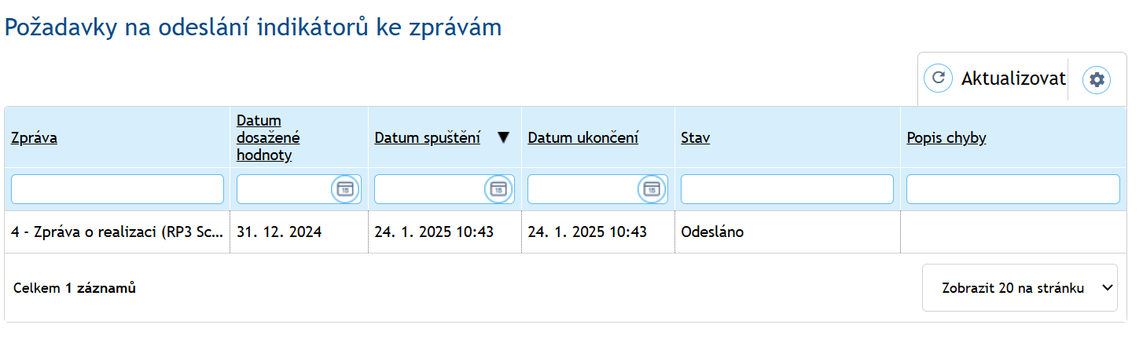
PŘENOS Z IS esf

Slide 11
Specifické datové položky
  V rámci záložky SPECIFICKÉ DATOVÉ POLOŽKY má příjemce povinnost vykazovat nové dosažené kumulativní hodnoty pro plnění konkrétních specifických datových položek Celkový počet osob (aktuální součet MI 600 000 a MI 670 102)
  Pokud příjemce vykázal změnu/přírůstek, tak ten se v rámci aktuální ZoR zobrazuje v poli Číslo.
  Z pohledu ŘO probíhá kontrola:
  Hodnota v poli Číslo není nižší než v předchozí schválené ZoR.
  Počet podpořených osob z Ukrajiny není (a ani nemůže být) vyšší než Celkový počet podpořených osob.
  Celkový počet podpořených osob nemůže být nižší než vykazovaná hodnota indikátoru 600 000 Celkový počet účastníků.

Slide 12
Horizontální principy
  Rovné příležitosti a nediskriminace
  Rovné příležitosti mužů a žen
  Popis plnění cílů projektu se vyplňuje s každou podanou ZoR. Ověřuje se pouze u projektů, u kterých žadatel/příjemce v žádosti o podporu uvedl, že projekt je ve vztahu k tomuto konkrétnímu horizontálnímu principu pozitivní nebo cíleně zaměřený. Ale i u těchto projektů může příjemce dodat vysvětlení, že v monitorovacím období neproběhly aktivity projektu, které by vedly k plnění plánovaného vlivu na daný horizontální princip.
  U těch horizontálních principů, u kterých příjemce v žádosti o podporu vyznačil, že projekt má neutrální vliv k horizontálnímu principu, se popis plnění tohoto vlivu nevyžaduje.

Slide 13
Publicita
  Příjemce v ZoR informuje o plnění jednotlivých nástrojů a prvků publicity relevantních pro OPZ+ výběrem konkrétního prvku či nástroje.
  Z povinných nástrojů příjemce volí „Plakát“.
  Z povinných prvků příjemce vyplňuje „Publicita na webu“ a „Publicita na soc. sítích“
  U každého z nich vybírá z odpovědí: Ano, Prozatím ne, Nevztahuje se.
  U povinných publicitních prvků i nástrojů je k dispozici textové pole Komentář, do kterého příjemce vyplňuje podrobnosti.
  Pro finalizaci ZoR v IS KP21+ je nezbytné, aby alespoň u jednoho prvku a jednoho nástroje byla vykázána hodnota „ANO“. Pro prvky a nástroje, které nejsou relevantní (např. pokud příjemce webové stránky/sociální sítě nevyužívá), příjemce vybírá z číselníku hodnotu „NEVZTAHUJE SE“

Slide 14
Publicita
  Kromě toho, pokud žadatel/příjemce uvedl do žádosti o podporu nepovinné prvky publicity, musí příjemce o jejich plnění informovat v rámci vyplnění textového pole Název nepovinného zajištění propagace projektu a do pole Komentář.
  V případě, že je na aktuální ZoR vykazováno v MS2021+ plnění publicitní činnosti, je pro konkrétní formu publicity vyplněno Ano v poli Plnění publicitní činnosti. Pokud byla publicitní činnost splněna již v rámci některé z předcházejících ZoR, je vyplněno Ano v poli Již splněna a Ne v poli Plnění publicitní činnosti.
  Pokud je v rámci projektu prvek, či nástroj publicity jednou vykázán jako splněný a následně schválený projektovým manažerem, není možné jej opakovaně vykazovat v následujících ZoR.

Slide 15
Generátor povinné publicity
  Generátor povinné publicity pro programové období 2021 – 2027 naleznete zde: Generátor nástrojů povinné publicity

Slide 16
dokumenty
Povinnost přiložit pdf dokument průběžného monitoringu
Tisková sestava je k dispozici ke stažení po vyplnění průběžného monitoringu do online formuláře na ESF
Odkaz: https://pruzkumy.esfcr.cz/index.php/787292
Konkrétní odkaz naleznete v příslušné kapitole dle jednotlivých aktivit vašeho projektu (vyberte podle aktivit vašeho projektu)
Více podrobností viz 2. část prezentace

Slide 17
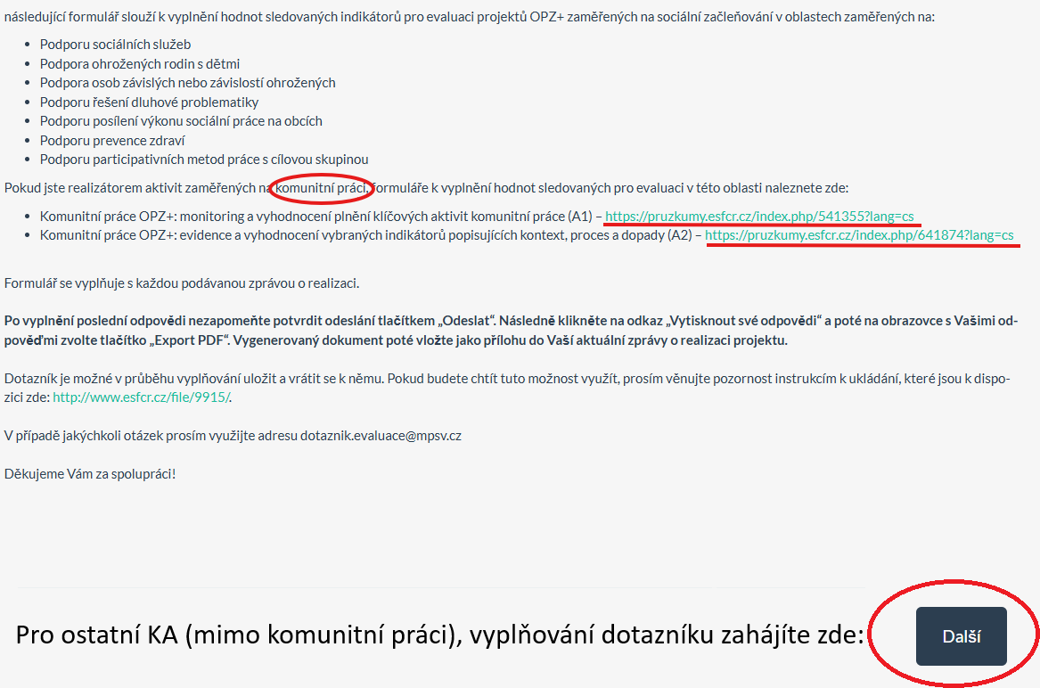
Monitoring: https://pruzkumy.esfcr.cz/index.php/787292

Slide 18

Žádost o platbu

Slide 19
Veřejná podpora – sociální služby (vyrovnávací platba) a podpora de minimis
  Kontrolujeme, zda jsou na záložce Veřejná podpora vyplněny údaje o čerpané veřejné podpoře v aktuálním sledovaném období za subjekty projektu, které prokazatelně čerpaly veřejnou podporu/podporu de minimis v daném období. Informace o tom, zda byla konkrétním subjektem čerpána veřejná podpora/podpora de minimis, je možné získat zejména z popisu klíčových aktivit v ZoR.
  U každého ze subjektů musí být uvedena správná částka čerpané veřejné podpory/podpory de minimis.
  Kontrolujeme, že dosud vyčerpaná výše veřejné podpory/podpory de minimis za všechny ŽoP (včetně aktuální ŽoP) za jednotlivé subjekty nepřevyšuje částku veřejné podpory/de minimis poskytnuté jednotlivým subjektům v právním aktu/změnovém právním aktu/rozhodnutí o poskytnutí veřejné podpory/podpory de minimis.
  V případě, že hrozí překročení částky VP/De minimis dle Právního aktu, je nutné zažádat o změnu včas, ještě než dojde k samotnému překročení.
  V opačném případě se bude jednat o nezpůsobilé výdaje.

Slide 20
Částka na krytí výdajů
  Součet částek na krytí budoucích výdajů ve většině případů odpovídá částce prokazovaných výdajů očištěných o čisté příjmy v dané žádosti o platbu (toto navazuje na princip, že příjemce na další záloze získává tolik prostředků, kolik způsobilých výdajů prokáže, po zohlednění čistých příjmů).
  Pokud je v projektu spolufinancování z vlastních zdrojů příjemce, vyplňuje se částka včetně spolufinancování. Systém až následně po uložení formuláře vypočítá a naplní pole Částka zálohy, kde bude částka již bez spolufinancování.
  Do pole Částka na krytí výdajů - investiční vyplňujte vždy nulu (investice nejsou ve výzvě 065 podporovány).
  V pozdějších fázích realizace projektu již může nastat situace, kdy bude částka zálohy menší než částka prokazovaných výdajů dle soupisky – nelze totiž zálohově poukázat více prostředků, než kolik je celkový rozpočet projektu. V případě chybného vyplnění částky budete upozorněni v rámci opravy ŽoP.

Slide 21
Kontrola výdajů
  Kontrola osobních výdajů nad 20 tis. Kč. Na výpisu z bankovního účtu (VBÚ) je nutné vyznačit pracovníky s nárokovanými náklady překračujícími 20 tis. Kč/měsíc za daný doklad (tj. včetně povinných odvodů).
  Toto se týká i kontroly výkazů práce.
  Výpis z bankovního účtu:
    Hlavička VBÚ – musí být jasně zřetelná identifikace BÚ, tj. komu účet patří.
    Označte jednotlivé úhrady týkající se mzdy pracovníka na projektu nad
    20 tis. Kč jménem pracovníka.
    Když odchází mzda, označují se na VBÚ i povinné odvody na sociální a zdravotní pojištění a daní na FÚ apod. Obvykle se posílá hromadně za všechny zaměstnance, stačí tedy hromadnou platbu za daný měsíc na VBÚ označit a dopsat např. „VZP“, „ČSSZ“ , „FÚ“ atd., abychom mohli rozklíčovat, o jakou platbu se ve vztahu k projektu jedná (možno na VBÚ dopsat ručně). Data na VBÚ se musí shodovat s daty, která zapisujete do soupisky.

Slide 22
UPOZORNĚNÍ NA způsobilost osobních nákladů zaměstnanců
  Za zaměstnance se nepovažuje osoba s pracovní smlouvou/dohodou o pracovní činnosti/dohodou o provedení práce, která je podepsána stejnou osobou na jedné straně jakožto zaměstnavatelem a na druhé straně jakožto zaměstnancem.
  V tomto případě by se jednalo o nezpůsobilé výdaje.
  Viz kap. 6.2.1 Osobní náklady ve Specifické části pravidel

Slide 23
PRACOVNÍ VÝKAZY
  Údaje v pracovních výkazech musí být v souladu s údaji na soupisce u daného pracovníka.
  Pravidlo pro dodání pracovních výkazů (PV):
  Když pracovník vykonává v rámci pracovně právního vztahu činnosti pro projekt i mimo projekt při 1 smlouvě. (Pokud jsou smlouvy na každou činnost zvlášť, výkaz práce se nevykazuje).
  Když pracovní činnost pracovníka obsahuje činnosti spadající jak do osobních (přímých) nákladů, tak do paušálu.
  Když se jedná o pracovníka, který v rámci daného pracovněprávního vztahu vykonává činnosti pouze pro projekt, nicméně tyto činnosti spadají do vymezení více pracovních pozic
  Pracovní výkaz dále vyplňují, pokud je pro ně splněna alespoň jedna z výše uvedených podmínek, i zaměstnanci, u kterých OPZ+ neplatí konkrétně určitý podíl z úvazku, ale z projektu se jim hradí mimořádná odměna (nulové pozice).
  Pozn.: Uvedená pravidla dokladování PV v rámci ŽoP jsou relevantní jen za podmínky, že jednotlivá v projektu uplatňovaná částka osobních nákladů převyšuje 20 000 Kč. Vést pracovní výkazy je ale nutné nehledě na výši osobních nákladů v daném měsíci, jelikož si je může vyžádat případná kontrola na místě.

Slide 24
Pracovní výkazy a soupiska
  Pokud se na pracovníka vztahuje povinnost vyplňovat pracovní výkaz, pak příjemce vyplní na soupisce údaje z pracovního výkazu:
  a) údaj z pracovního výkazu z pole „Celkový počet hodin v rámci daného pracovněprávního vztahu (součet odpracovaných hodin, dovolené a hodin s náhradou mzdy/platu/odměny z dohody za překážky v práci)“ (řádek 37 PV) musí být shodné s údajem, který uvádíte na soupisce v sloupci „Fond pracovní doby pracovníka u zaměstnavatele v daném měsíci v hodinách“.
  b) údaj z pracovního výkazu z pole „Počet hodin relevantních pro projekt v režimu skutečně prokazovaných výdajů (součet odpracovaných hodin, dovolené a hodin s náhradou mzdy/platu/odměny z dohody za překážky v práci)“ – (řádek 38 PV) musí být shodné s údajem, který uvádíte na soupisce v sloupci „Počet odpracovaných hodin na projektu“.
  Do sloupců soupisky Fond pracovní doby pracovníka u zaměstnavatele v daném měsíci v hodinách a Počet odpracovaných hodin na projektu budou zahrnuty hodiny pracovní neschopnosti pouze za pracovní dny, za které je zaměstnavatelem poskytována náhrada, tj. od 1. pracovního dne pracovní neschopnosti do 14. kalendářního dne. Náhrada za pracovní neschopnost hrazená zaměstnavatelem se v soupisce lidských zdrojů vyplní do sloupce Jiné (neodvádí se z nich odvody). Na PV a do soupisky pak uveďte, že zaměstnanec byl v pracovní neschopnosti.

Slide 25
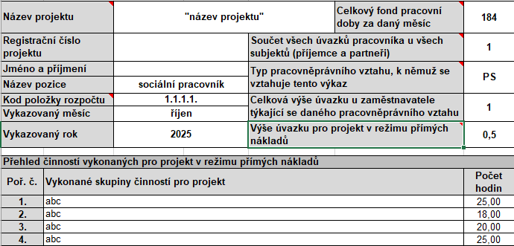
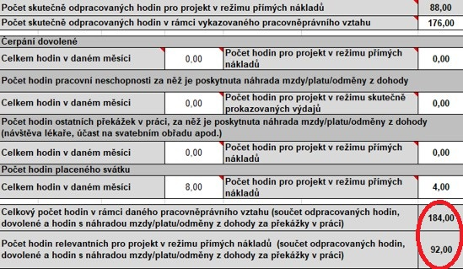
Pracovní výkaz

Slide 26
Pracovní výkazy – časté chyby
  Údaje v pracovním výkazu musí odpovídat údajům v právním aktu o poskytnutí podpory a platném rozpočtu, a to zejména název pozice, kód položky rozpočtu, druh pracovněprávního vztahu a výše úvazku v projektu.
  Popis vykonávané práce musí být dostatečný a v souladu s popisem příslušné pozice v realizačním týmu v žádosti o podporu a také v souladu s popsanými aktivitami v ZoR.
  Na PV nesmí být vykazovány činnosti spadající do výdajů hrazených v rámci 40% paušální sazby.

Slide 27
FORMÁLNÍ NÁLEŽITOSTI ÚČETNÍCH DOKLADŮ - upozornění
  V případě účetních dokladů se jedná o náležitosti definované
  v § 11 zákona o účetnictví.
  V rámci OPZ+ musí být účetní doklady navíc označeny registračním číslem projektu a faktury dodavatelů názvem a číslem projektu, v odůvodněných případech je příjemci umožněno, aby faktury označil názvem a číslem projektu sám před jejich uplatněním v žádosti o platbu.
  Přestože je u projektů výzvy 065 využito zjednodušené vykazování (paušál), je stále nutné dodržovat tyto náležitosti pro případnou kontrolu na místě nebo vyžádání si dokumentů ze strany ŘO.

Slide 28
UPOZORNĚNÍ NA STŘET ZÁJMŮ
  Dle kap. 20.1 Obecné části pravidel OPZ+ „Za střet zájmů se považuje situace, kdy zájmy osob, které a) se podílejí na průběhu zadávání zakázky, nebo b) mají nebo by mohly mít vliv na výsledek zadávání zakázky, ohrožují jejich nestrannost nebo nezávislost v souvislosti se zadáváním zakázky.
  Ve střetu zájmů se ocitají zejména:
    zaměstnanci zadavatele či členové statutárního orgánu zadavatele (resp. statutární orgán zadavatele)
    prokuristé zastupující zadavatele
    členové realizačního týmu projektu (nesmí být propojeni s dodavateli)
    osoby, které se ve prospěch zadavatele podílely na přípravě nebo zadávání předmětné zakázky
    osoby, které se podílely na zpracování žádosti o podporu na projekt,
    v němž je realizována předmětná zakázka

Slide 29
UPOZORNĚNÍ NA REGISTR SMLUV
  U výdajů na nákup zboží/služeb/stavebních prací, které jsou prokazovány doklady v částce nad 50 000 Kč bez DPH, které vznikly příjemci/partnerovi spadajícímu do organizací mající povinnost zveřejnění smlouvy/objednávky, je nezbytné, aby byla smlouva/objednávka s dodavatelem uveřejněná v Registru smluv nejpozději do 30 dnů od podpisu.
  Viz zákon č. 340/2015 Sb., o zvláštních podmínkách účinnosti některých smluv, uveřejňování těchto smluv a o registru smluv (zákon o registru smluv).

Slide 30
Čestné prohlášení v ŽOp
  Nezapomenout v ŽoP vyplnit Čestné prohlášení, tzn. provést správný výběr jedné ze dvou variant Čestného prohlášení (je/není insolvence) a potvrdit souhlas s jeho zněním při každé předkládané ŽoP.

Slide 31
Náprava nedostatků zor+žop
  Příjemce je na základě právního aktu povinen předložit nápravy nedostatků ZoR+ŽoP ve lhůtě stanovené poskytovatelem.
  Příjemce může prostřednictvím interní depeše požádat o prodloužení termínu pro předložení náprav, žádost musí být odůvodněná. Projektový manažer rozhodne na základě žádosti a jejího odůvodnění o novém termínu předložení náprav a informuje o svém rozhodnutí příjemce interní depeší v IS KP21+.
  O předložení nové verze ZoR+ŽoP je projektový manažer informován systémovou depeší stejně jako v případě jejich prvního předložení.
  Nová verze ZoR+ŽoP prochází stejnou kontrolou jako původní ZoR+ŽoP, také lhůty pro její provedení jsou shodné.
  V případě, že příjemce ve stanovené lhůtě přepracovanou verzi ZoR+ŽoP nepředloží, dojde k zamítnutí ZoR+ŽoP.

Slide 32
Využití depeší v IS KP21+
  V rámci určitých úkonů je nutné pro účely zachování auditní stopy využívat depeše z projektu v systému IS KP21+, nikoli jen e-mailové komunikace (např. pro prodloužení lhůt pro podání ZoR+ŽoP, jejich oprav či jiných úkonech vyžadujících zachování komunikace v dlouhodobém horizontu).
  U dotazů prosíme zasílejte depeše pouze s dotazy, u kterých je potřeba skutečně mít auditní stopu. Depeše s obecnými dotazy, či dotazy, které lze zodpovědět bez auditní stopy, tak raději zasílejte e-mailem na své projektové manažery.
  Depeše typu "Děkujeme za odpověď." není nutné zasílat touto formou.

Slide 33
Kontaktní osoby
Šárka Müllerová, tel. 775 445 242, sarka.mullerova@mpsv.cz
Gabriela Bartesová, tel. 778 753 202, gabriela.bartesova@mpsv.cz
Gabriela Hubáčková, tel. 771 139 247, gabriela.hubackova@mpsv.cz
Tereza Havelková, tel. 771 139 283, tereza.havelkova@mpsv.cz
Jakub Slávka, tel. 221 923 926, jakub.slavka@mpsv.cz
Petra Peterková, tel. 770 122 991, petra.peterkova@mpsv.cz
Zdena Marchalínová, tel. 221 922 182, zdena.marchalinova@mpsv.cz
Monika Hamplová, tel. 601 384 863, monika.hamplova@mpsv.cz
Gabriela Měřínská, tel. 770 123 096, gabriela.merinska@mpsv.cz
Jana Spurná, tel. 950 193 346, jana.spurna1@mpsv.cz
Petra Ulrichová, tel. 778 530 669, petra.ulrichova@mpsv.cz
Kateřina Jechová, tel. 221 922 172, katerina.jechova@mpsv.cz
Eliška Kirchnerová, tel. 773 297 360, eliska.kirchnerova@mpsv.cz
Lenka Lenková, tel. 777 734 386, lenka.lenkova@mpsv.cz

Slide 34
ČÁST II.
INFORMACE KE SBĚRU
DAT A MONITORINGU

Slide 35
Informace ke spolupráci na evaluaci a monitoringu
  Dokument Pokyny ke spolupráci na monitoringu a evaluaci výzev OPZ+ zaměřených na sociální začleňování zveřejněná na stránce výzvy 065 nebo v dokumentech diskusního klubu.
  Úkoly a požadavky se odvíjí od toho, která z podporovaných témat jsou řešena v rámci daného projektu. Ke každému z témat se váží jiné evaluační pokyny.
  Pokud projekt řeší pouze jedno téma, je třeba naplnit evaluační požadavky k tomuto tématu. Pokud projekt řeší témat více, je třeba naplnit evaluační požadavky ke všem těmto tématům

Slide 36
Průběžný monitoring a dotazník k závěrečné zprávě
  Před každou podávanou zprávou o realizaci (ZoR) je nutné průběžné výsledky (v závěrečné ZoR konečné výsledky) zapsat do online formuláře:
  Průběžný monitoring projektů výzev OPZ+ na sociální začleňování: Průběžný monitoring projektů výzev OPZ+ na sociální začleňování (výzva 65) Po vyplnění formuláře je možné zapsané hodnoty exportovat jako dokument PDF. Ten následně přiložíte jako přílohu do Vaší aktuální zprávy o realizaci projektu.
  Dotazník přikládaný k závěrečné zprávě o realizaci projektu: DOTAZNÍK DO ZÁVĚREČNÉ ZPRÁVY O REALIZACI PROJEKTU (OPZ+): sociální začleňování ve vyloučených lokalitách (výzva 65)

Slide 37
Evidence bagatelní podpory
  V „Pokynech ke spolupráci na monitoringu a evaluaci výzev OPZ+ zaměřených na sociální začleňování“ je vhodné zapisování podpory v IS ESF i u osob, u kterých příjemce nutně nepředpokládá překročení bagatelní podpory. O povinnost svázanou s možnými sankcemi nejde. Evidence bagatelní podpory nám ale umožní hlubší vyhodnocení výzvy a její potenciálně lepší budoucí nastavení.
  Chápeme, že u stovek osob s bagatelní podporou může jít už o velkou zátěž. Prosíme o zvážení zapisování alespoň osob, u kterých byl při vstupu do projektu předpoklad možnosti překročení bagatelní podpory, ke kterému ale nakonec nedošlo.
  Vzhledem k výše uvedenému doporučujeme zapisovat osoby s opakovaným poskytnutím podpory, zejména pokud jsou tyto podpory návazné, byť by podpora nedosáhla 40 hodin.
  Zapisujte také podporu věrně podle skutečnosti, tedy i potom, co podpořená osoba překročí limit pro bagatelní podporu a propíše se do indikátoru.

Slide 38
1) Podpora komunitní práce (KP)
  V rámci tohoto řešeného tématu předpokládáme především využití těchto typů podpor z číselníku:
    Využití komunitní práce při práci s komunitou
      Doporučujeme vést prezenční listiny ke každému setkání jádrové skupiny a pro vykázání podpory si vést ke každé osobě z jádrové skupiny evidenci, ve které si budou načítat hodiny účasti na setkáních.
    Využití podpory pracovníky v přímé práci s CS (poradenství, vzdělávání, supervize apod.) - slouží pro evidenci podpory členů realizačního týmu či pracovníků pomáhajících profesí.
      V případě, že např. peer/komunitní pracovníci (členové RT), jsou zároveň i členové primární CS, nesmí docházet k duplicitnímu zápisu podpory.

Slide 39
1) KP - Průběžný monitoring
  Doporučujeme si nastavit způsob, jakým budete naplňování klíčových aktivit a indikátorů sledovat a zapisovat. Jako pomůcku pro průběžnou evidenci můžete využít následující dokumenty:
    Formulář pro průběžný monitoring a závěrečné vyhodnocení plnění klíčových aktivit komunitní práce (A1): https://bit.ly/4hl9Rfe
    Formulář pro průběžnou evidenci a závěrečné vyhodnocení indikátorů popisujících kontext, proces a dopady komunitní práce (A2): https://bit.ly/40NZ9XK
  Před každou podávanou zprávou o realizaci (ZoR) je nutné průběžné výsledky (v závěrečné ZoR konečné výsledky) zapsat do online formulářů:
    Komunitní práce OPZ+: monitoring a vyhodnocení plnění klíčových aktivit komunitní práce (A1): https://pruzkumy.esfcr.cz/index.php/541355
    Komunitní práce OPZ+: evidence a vyhodnocení vybraných indikátorů popisujících kontext, proces a dopady (A2): https://pruzkumy.esfcr.cz/index.php/641874
    Po vyplnění je možné u obou formulářů zapsané hodnoty exportovat jako dokument PDF. Ke každé zprávě o realizaci Vašeho projektu tedy přiložíte 2 vyexportované dokumenty PDF z 2 online formulářů.

Slide 40
1) KP - Závěrečná evaluace
  Závěrečné vyhodnocení klíčových aktivit v části A1 a závěrečné vyhodnocení vybraných indikátorů v části A2 doloží realizátor pouze na závěr projektu jako povinnou přílohu závěrečné zprávy o realizaci projektu na komunitní práci.
  Závěrečná evaluace dopadu v části B je nepovinná. Nepovinnou závěrečnou evaluaci, resp. kvalitativní vyhodnocení a interpretaci dopadů v rámci části B doloží realizátor povinně jako přílohu závěrečné zprávy projektu po jeho skončení pouze v případě, že ji uvedl do rozpočtu projektu v rámci paušální sazby 40 %.

Slide 41
2) PODPORA SOCIÁLNÍCH SLUŽEB
V rámci tohoto řešeného tématu předpokládáme především využití těchto typů podpor z číselníku:
  Využití sociální práce (např. ambulantní, terénní činnosti)
  Využití sociálních služeb (pouze pobytové služby)
  Využití podpory pracovníky v přímé práci s CS (poradenství, vzdělávání, supervize apod.) - slouží pro evidenci podpory členů realizačního týmu či pracovníků pomáhajících profesí, ne cílové skupiny osob se znevýhodněním

Slide 42
3) Podpora ohrožených rodin s dětmi
V rámci tohoto řešeného tématu předpokládáme především využití těchto typů podpor z číselníku:
  Využití prorodinných opatření a poskytnutí podpory rodin s dětmi
  Využití podpory pracovníky v přímé práci s CS (poradenství, vzdělávání, supervize apod.) - slouží pro evidenci podpory členů realizačního týmu či pracovníků pomáhajících profesí, ne cílové skupiny osob se znevýhodněním

Slide 43
4) Podpora OSOB ZÁVISLÝCH NEBO ZÁVISLOSTÍ OHROŽENÝCH
V rámci tohoto řešeného tématu předpokládáme především využití těchto typů podpor z číselníku:
  Využití sociální práce (např. ambulantní, terénní činnosti)
  Využití podpory pracovníky v přímé práci s CS (poradenství, vzdělávání, supervize apod.) - slouží pro evidenci podpory členů realizačního týmu či pracovníků pomáhajících profesí, ne cílové skupiny osob se znevýhodněním

Slide 44
5) Podpora řešení dluhové problematiky
V rámci tohoto řešeného tématu předpokládáme především využití těchto typů podpor z číselníku:
  Využití aktivit k řešení zadluženosti či předluženosti
  Využití podpory pracovníky v přímé práci s CS (poradenství, vzdělávání, supervize apod.) - slouží pro evidenci podpory členů realizačního týmu či pracovníků pomáhajících profesí, ne cílové skupiny osob se znevýhodněním

Slide 45
6) Podpora posílení výkonu sociální práce na obcích
V rámci tohoto řešeného tématu předpokládáme především využití těchto kategorií podpor z číselníku:
  Využití sociální práce (např. ambulantní, terénní činnosti)
  Využití podpory pracovníky v přímé práci s CS (poradenství, vzdělávání, supervize apod.) – slouží pro evidenci podpory členů realizačního týmu či pracovníků pomáhajících profesí, ne cílové skupiny osob se znevýhodněním.

Slide 46
7) Podpora prevence zdraví
V rámci tohoto řešeného tématu předpokládáme především využití těchto typů podpor z číselníku:
  Využití podpory v oblasti prevence zdraví, využití sociálně zdravotních služeb
  Využití podpory pracovníky v přímé práci s CS (poradenství, vzdělávání, supervize apod.) - slouží pro evidenci podpory členů realizačního týmu či pracovníků pomáhajících profesí, ne cílové skupiny osob se znevýhodněním

Slide 47
8) Podpora participativních metod práce s cílovou skupinou
V rámci tohoto tématu není uvedena typologie podpor.
Eviduje se průběžný monitoring a Dotazník k závěrečné ZoR v rámci výše uvedených aktivit.

Slide 48
9) Podpora programů zaměřených na boj s diskriminací a anticiganismem
V rámci tohoto tématu není uvedena typologie podpor.
K tomuto tématu nejsou žádné požadavky na průběžný monitoring.
Eviduje se Dotazník k závěrečné ZoR v rámci výše uvedených aktivit.

Slide 49
Kontaktní osoby ve věci monitoringu a evaluace
Monitoring a evaluace komunitní práce: dotazy vkládejte do klubu výzvy, v případě potřeby budeme konzultovat s OSZ MMR.
Dotazník ZoR a dotazník pro cílovou skupinu (zaměstnatelnost): Ondřej Vrba, tel. 950 192 120, ondrej.vrba@mpsv.cz
Vyplňování typologie podpor v IS ESF: obracejte se na svého PM.
V záležitostech týkajících se realizace projektu mimo dotazů ke sběru dat, monitoringu a evaluaci se vždy obracejte na svého projektového manažera (viz kontakty uvedené v předchozí části prezentace).

Slide 50
DĚKUJEME ZA POZORNOST.

